Slide 1
Выполнила: Пошеченкова Юлия Юрьевна
Учитель начальных классов
г. Магнитогорск МОУ «СОШ№64»
Презентация к уроку-практикуму (проект) по учебному предмету «Окружающий мир» во 2-ом классе
на тему: «Моя семья»

Slide 2
Здравствуйте, дорогие ребята!
Настроимся вместе на урок:
Работаем в паре. Дарим друг другу свою теплоту и улыбку:
-Я желаю тебе сегодня…..
-Ты желаешь мне сегодня….
-Мы желаем друг другу сегодня…...
-Обнимемся.

Slide 3
Какое у меня сейчас настроение?

Slide 4
Давайте вспомним, о чем мы говорили на прошлом уроке

Slide 5
О чём будем говорить сегодня?
Без чего на белом свете
Взрослым не прожить и детям?
Кто поддержит вас, друзья?
Ваша дружная...
Это слово каждый знает,
Ни на что не променяет!
К цифре «семь» добавлю «я» —
Что получится?

Slide 6
А ЧТО ЭТО- СЕМЬЯ?

Slide 7
1-ое задание: Записать каждой группе на листе определение к слову «Семья»

Slide 8
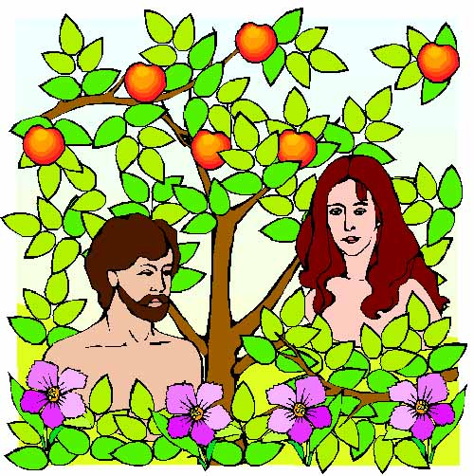
Как появилось слово семья?
Когда-то о нем не слыхала земля.
Но Еве сказал перед свадьбой Адам:
«Сейчас я тебе 7 вопросов задам:
кто деток родит мне, богиня моя?»
И Ева тихонько ответила: «Я».
«Кто платье сошьет, постирает белье,
Меня приласкает, украсит жилье?
Ответь на вопрос мой, подруга моя...»
«Я, я, я», - Ева молвила: «Я».
Сказала она знаменитых семь «Я»,
И так на земле появилась семья».

Slide 9
2-ое задание: Найти и прочитать каждой группе в толковых словарях определение
к слову «Семья»

Slide 10
В толковом словаре Ожегова С. И. записано так: 1.Семья это группа родственников, живущих вместе.
- Как понять, что несколько разных людей это одна семья? Что объединяет членов семьи?

Slide 11
Как вы думаете, у людей всегда были фамилии?
Как появилась фамилия?

Slide 12
- Фамилии в русской именной формуле появились поздно. Большинство из них произошло от отчеств (по крестильномуКрещение — одно из христианских таинств. Обряд, означающий приобщение к церкви (человека погружают в воду, обливают или кропят водой). или мирскому имени одного из предков), прозвищПрозвище — название, даваемое человеку по какой-либо его характерной черте, свойству (по роду
деятельности, месту происхождения или какой-то другой особенности предка) или других родовых имён.

Slide 13
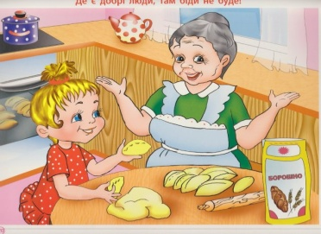
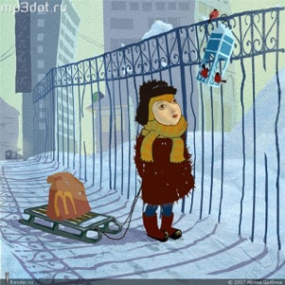
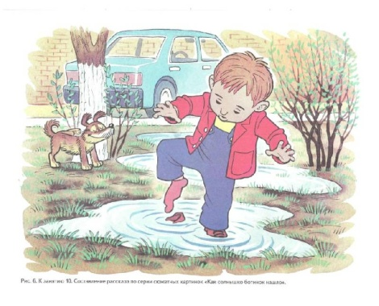
3-ье задание: Перед вами различные иллюстрации. Попробуйте по ним придумать фамилию.

Slide 14
Семья - это великий дар. Когда – то, Лев Толстой сказал прекрасные слова: «Счастлив тот, кто счастлив у себя дома». Каждому из нас необходимо такое место, где не надо притворяться, где тебя не обманут, где поймут и поддержат,
где можно отдохнуть душой. Такое
место – твоя семья
твой дом.

Slide 15
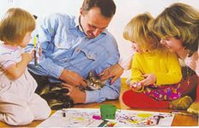
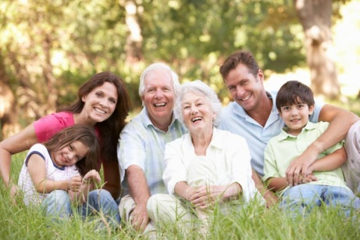
Семейные традиции!
Рассматриваем фотографии ваших семей на досуге.

Slide 16
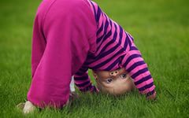
Давайте отдохнём!
Покажем свои маленькие семейные традиции в движении

Slide 17
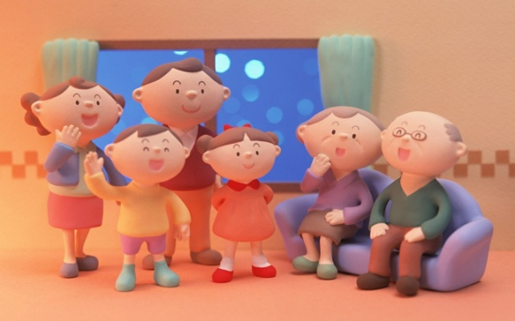
4-ое задание: Прослушать песню «Моя семья» и выписать всех членов семьи, о которых поют.

Slide 18
В семейном кругу мы с вами растем.
Основа основ - родительский дом.
В семейном кругу все корни твои,
И в жизни ты входишь из семьи.
В семейном кругу мы жизнь создаем,
Основа основ - родительский дом».

Slide 19
5-ое задание: Нарисовать и защитить свой проект в группах по теме «Моя идеальная семья».

Slide 20
Защита проектов

Slide 21
Оцените своё настроение теперь:

Slide 22
Продолжи фразу:
Я приобрёл……………………. Я научился………………………. Я понял, что……………………… Было трудно……………………….. Было интересно…………………… Хочу сказать “спасибо”…………..
Оцените работу вашей группы.

Slide 23
Какая пословица подходит к нашему уроку:
- Жизнь прекрасна, когда в доме мир.
- Птица радуется весне, а ребенок матери.
- У ребенка заболит пальчик, а у матери – сердце.
- На чистой тарелке и щи вкуснее.

Slide 24
Выберите один вариант домашнего задания.
1 вариант – нарисовать свою семью
2 вариант – сочинить стихотворение о своей семье
3 вариант – составить древо своей семьи

Slide 25
Что, может быть, семьи дороже? Теплом встречает отчий дом. Здесь ждут тебя всегда с любовью И провожают в путь с добром! Отец и мать, и дети дружно Сидят за праздничным столом. И вместе им совсем не скучно, А интересно впятером. Малыш для старших – как любимец, Родители – во всём мудрей. Любимый папа – друг, кормилец, А мама ближе всех, родней. Любите и цените счастье! Оно рождается в семье! Что, может быть, её дороже? На этой сказочной земле!
Спасибо за урок!
Хочется пожелать вам всего хорошего, здоровья и семейного благополучия. Чтобы семьи ваши обходила беда стороной. Мир вам и вашему дому!

Slide 26
Нашу беседу мы закончим песней о мире, о счастье.
(Все поют песню «Пусть всегда будет солнце»; музыка А.Островского, слова Л.Ошанина).

Slide 27
Список, используемой литературы:
Учебник «Окружающий мир» 2 класс (авторы Г.Г. Ивченкова, И.В. Потапов) издательств "Астрель" и "АСТ"
Рабочая тетрадь к учебнику «Окружающий мир» 2 класс (авторы Г.Г. Ивченкова, И.В. Потапов) издательств "Астрель" и "АСТ"
Поурочные разработки к учебнику «Окружающий мир» 2 класс (авторы Г.Г. Ивченкова, И.В. Потапов) издательств "Астрель" и "АСТ"
Интернет-ресурсы:
http://www.5plys.ru/sov_tvoya_semya.htm - занимательный сайт для школьников "5 + точка ru"/ Ты и твоя семья.
http://www.razumniki.ru - раннее развитие детей (детские стихи про семью)
http://images.yandex.ru - сайт фотографий из жизни семьи

